Slide 1

MÓDULO DE INSCRIPCIÓN PROPUESTA DE TRABAJO SOCIAL
Mg. Psi. Nubia Quiñonez Barreto
Coordinadora de Trabajo Social del Programa de Psicología

Slide 2



Roles Participantes en el Módulo de Trabajo Social
COORDINADOR
Nubia Quiñonez Barreto
ADMINISTRATIVO
Mirta Daza Oñate
PSICÓLOGO EN FORMACIÓN

Slide 3
Proceso a Emplear por el Psi. En Formación
1
2
Informe final del trabajo social realizado
3
Descargar el Certificado
Inscripción de la propuesta

Slide 4

Proceso a Desarrollar por la Coordinadora
Revisar la Propuesta Emitida por el Psi. En Formación
Generar el Impacto Social
Verificar el Informe Final Emitido por el Psi. En Formación
Activar el Certificado para que pueda ser Descargado por el Psi. En Formación

Slide 5


Proceso Articulado entre Psi. En Formación y Coordinadora
Inscripción de la Propuesta
Aprobar o Rechazar la Propuesta
Gestionar el Impacto Social
Informe Final
Revisar el Informe Final
Activar Certificado
Descarga del certificado

Slide 6
1. Inscripción de la
Propuesta
Psicólogo en Formación

Slide 7
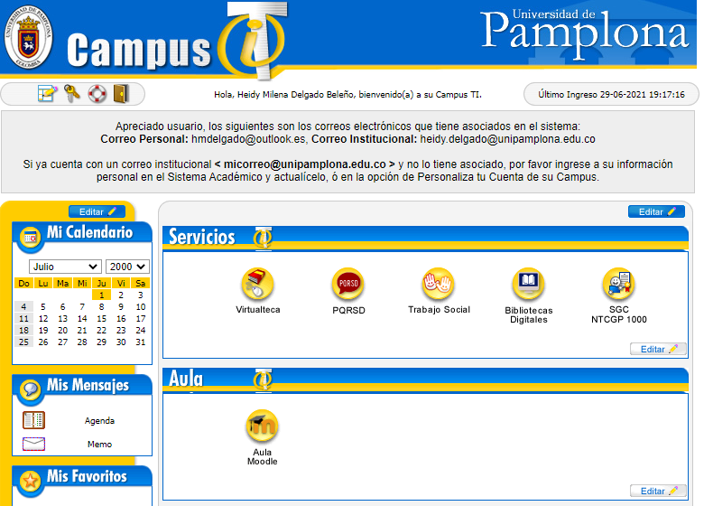

Ícono de Trabajo Social dentro del Campus TI
Link de búsqueda: http://servicios.unipamplona.edu.co/trabajosocialIG/index.jsp

Slide 8
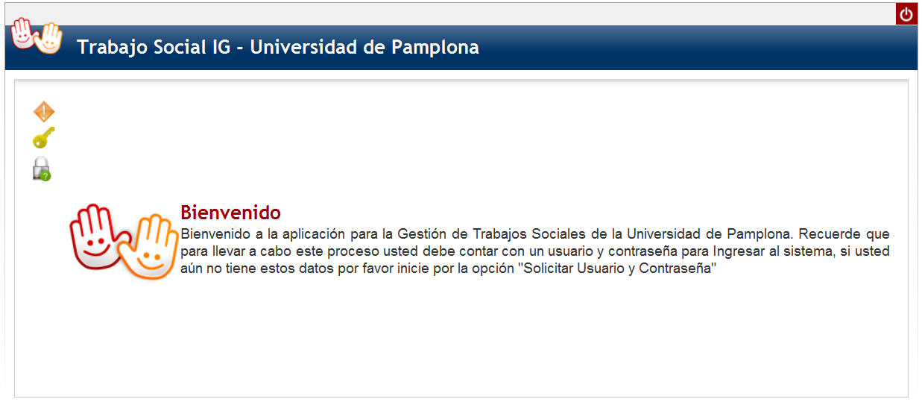
Interfaz del Módulo de Trabajo Social
Ícono para solicitar Usuario y Contraseña
Llave de Acceso
Ícono para recordar Usuario y Contraseña en caso de olvidarlos

Slide 9
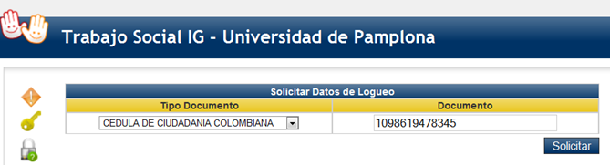
Solicitar Usuario y Contraseña
Haz clic en éste ícono
Selecciona el Tipo de Documento
Digita el Número de Documento
Haz clic en Solicitar

Slide 10
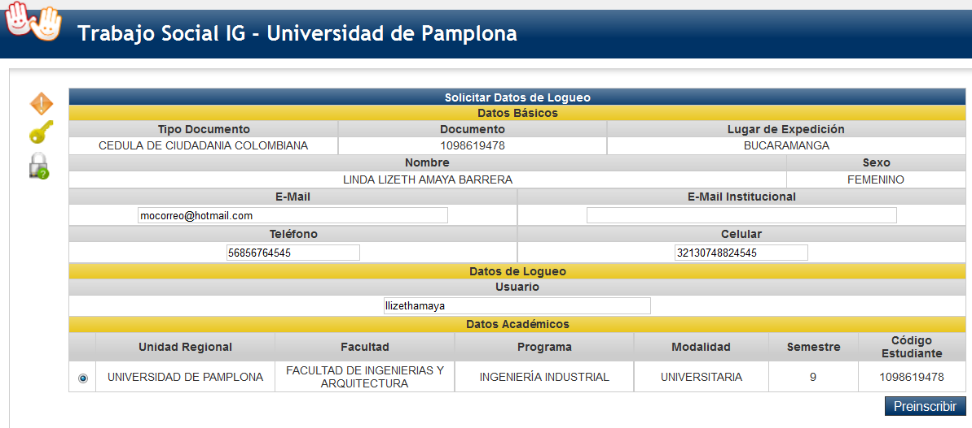
Realizar la Preinscripción de la Propuesta
Verificar que los datos sean correctos
Seleccionar el programa al que pertenece
Preinscribir la Propuesta

Slide 11
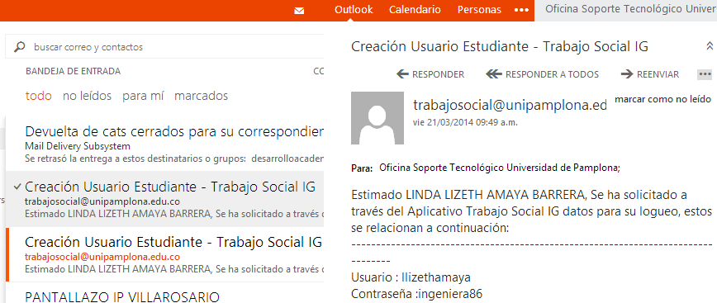
Correo de Inscripción
:
En el correo en respuesta de la solicitud de usuario y contraseña, se otorga la contraseña que deberá ser usada para ingresar al aplicativo de trabajo social.

Slide 12
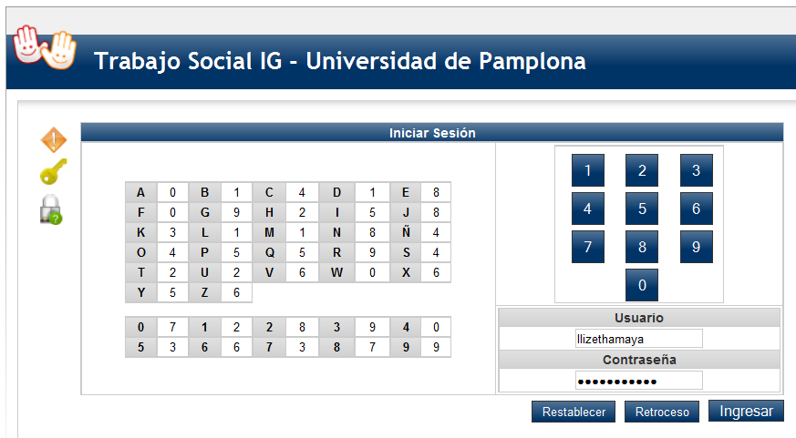
Logueo del Aplicativo de Trabajo Social
3
Seleccionar el número que corresponda a cada dígito de la contraseña
1
Clic en la llave de Acceso
Digitar el Usuario
2
Clic en Ingresar
4

Slide 13
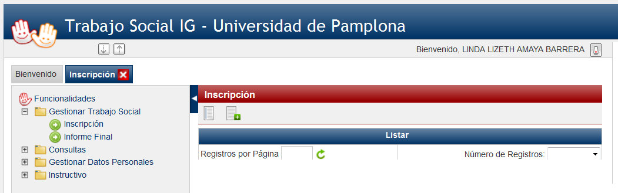
Inscripción de la Propuesta de Trabajo social
Clic en el “más”
Selecciona "Agregar Nueva Propuesta”
Clic en Inscripción

Slide 14
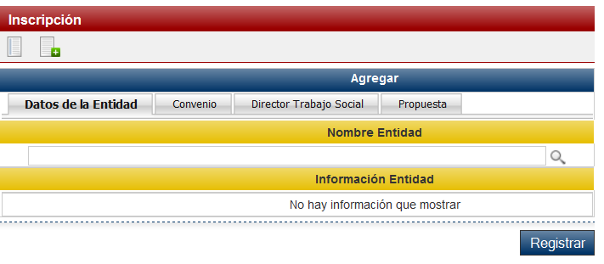
Pestañas a Gestionar

Slide 15
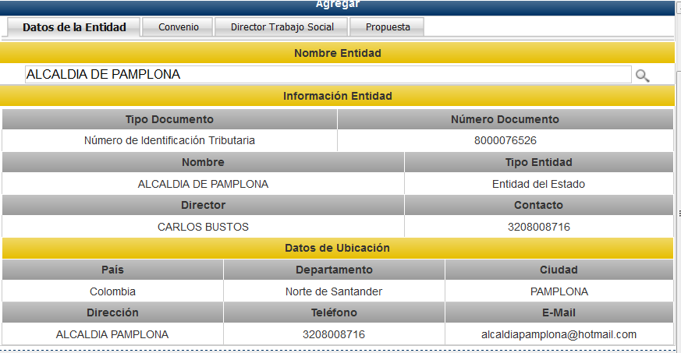
Datos de la Entidad
Se busca la Entidad por su nombre
Seleccionada la pestaña “Datos de la entidad”
Nota: en caso de que la entidad requerida no aparezca en el listado, el psicólogo en formación deberá comunicarse con la coordinadora de trabajo social, quien se pondrá en contacto con la Dirección de Interacción Social (Plataforma)

Slide 16
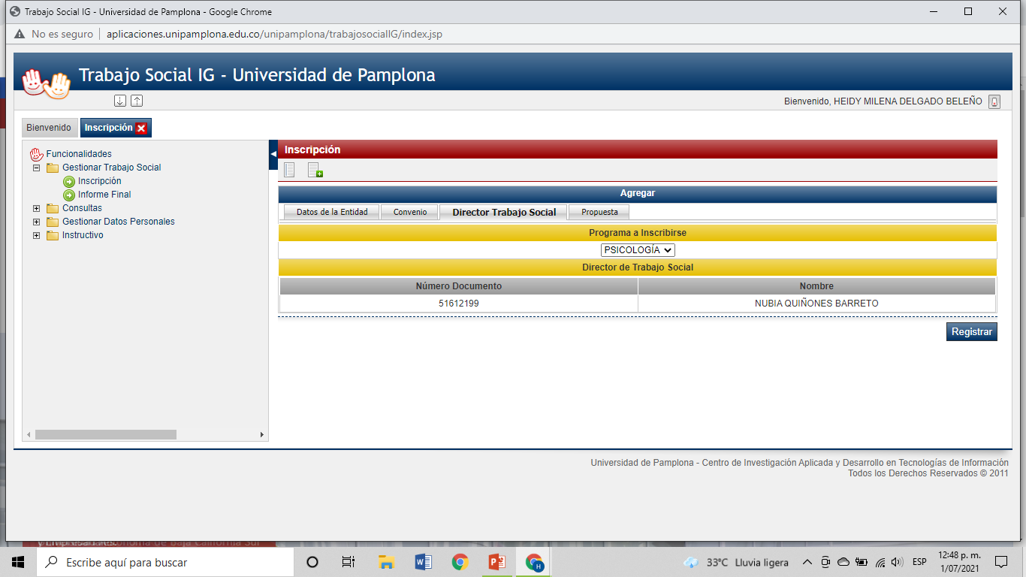
Director Trabajo Social
Seleccionada la pestaña “Director Trabajo Social”
Se selecciona el Programa de Psicología
Haz clic en registrar

Slide 17
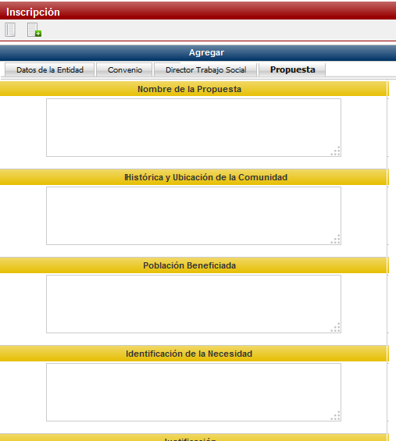
Pestaña Propuesta
Seleccionada la pestaña “Propuesta”
Nombre de la Propuesta
Reseña Histórica y Ubicación de la Comunidad
Población Beneficiada
Identificación de la Necesidad
Justificación
Objetivo General
Objetivos Específicos
Referente Teórico
Fecha Inicio (La indica el Director de Trabajo Social)
Fecha Fin (Antes de terminar el período académico)
Propuesta Social
Se agrega en cada sección la información que corresponde.

Slide 18

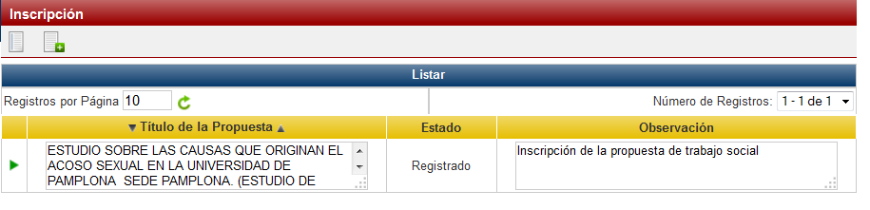
Gestionadas las Pestañas anteriores, se registra la Propuesta
Extiende el Título de la Propuesta y Verifica que sea la correcta
Verifica el Estado de la Propuesta
Atiende la observación de la Propuesta

Slide 19
2. Informe Final
Psicólogo en Formación

Slide 20
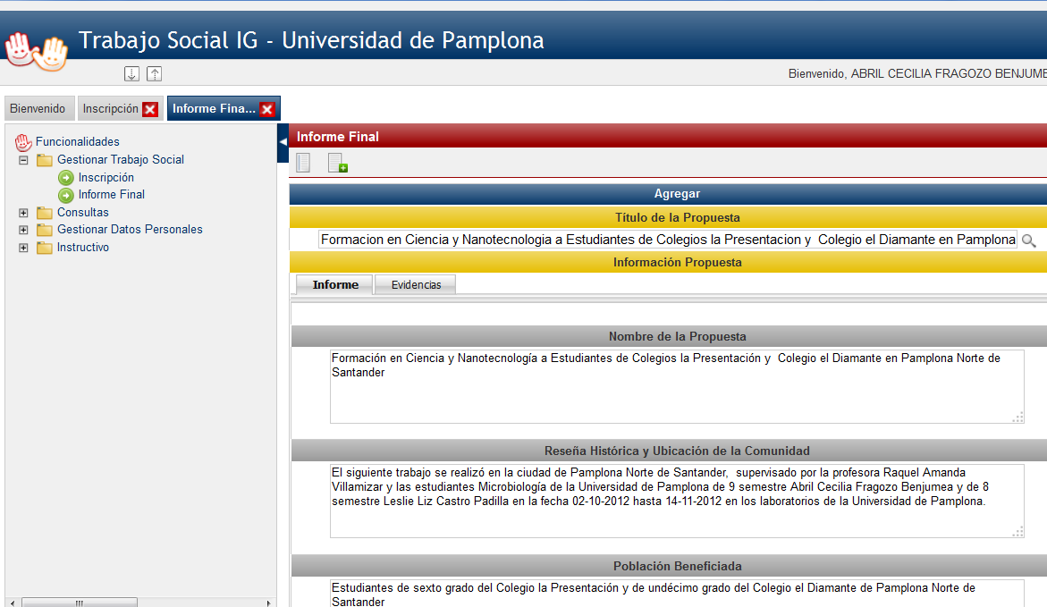
Gestión del Informe Final
Haz clic en la pestaña “Nueva Propuesta”
2
1
Haz clic en la pestaña “Informe Final”
3
Haz clic en la pestaña “Informe”, donde deberás agregar:
Resultados
Conclusiones
Recomendaciones
del Trabajo Social Realizado.

Slide 21
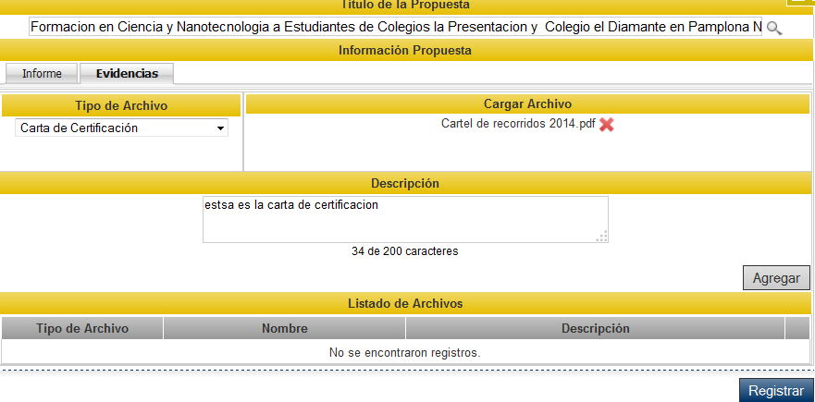
Carga de Evidencias al Aplicativo
Haz clic en la pestaña “Evidencias”
1
c
3
Carga los Archivo al Sistema
2
Selecciona el Tipo de Archivo de las Evidencias
Agrega una breve descripción de los archivos subidos al sistema
4
5
Haz clic en Agregar
6
Verifica el Listado de Archivos Subidos
Registra las Evidencias en el Sistema
7

Slide 22
3. Descarga de Certificado
Psicólogo en Formación

Slide 23
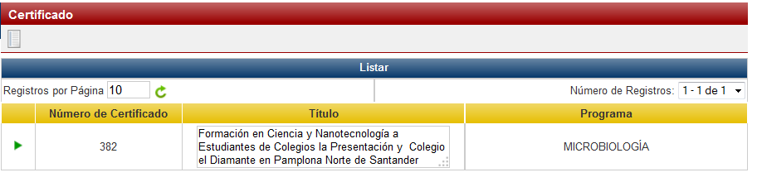
Código del Certificado
Haz clic en la pestaña “Certificado”
Despliega esta flechita
Verifica el código de tu Certificado

Slide 24
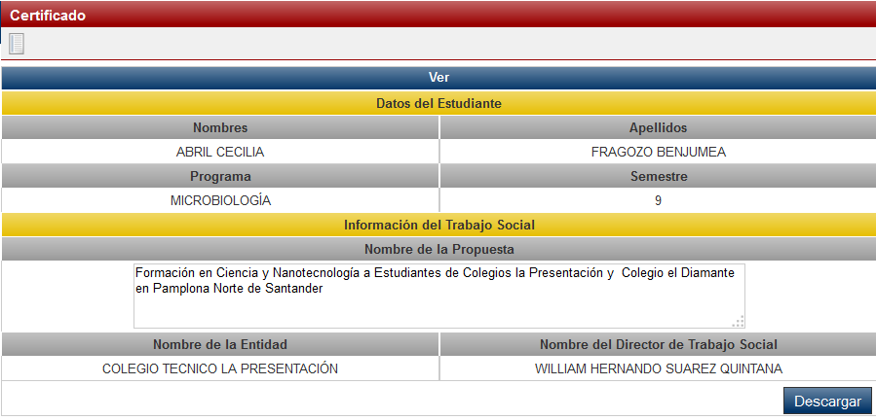
Descarga el Certificado
Clic para Descargar tu Certificado de Trabajo Social

Slide 25
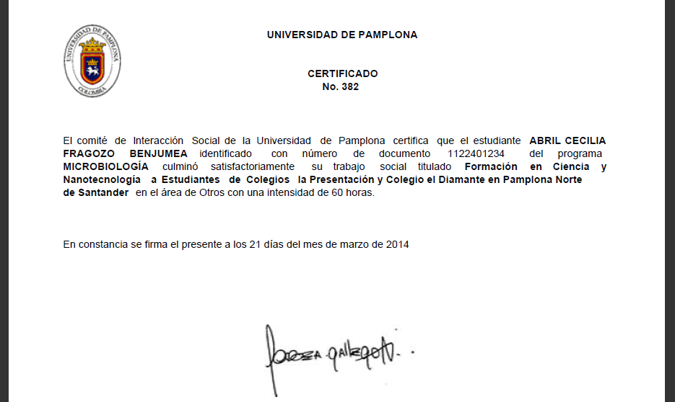
Certificado de Trabajo Social Culminado

Slide 26
Oficina de Trabajo Social
Contactos
Correo:
aplicativo.trabajosocial@unipamplona.edu.co
Teléfono
5685303 (extensión) 401
Administrativo Encargado
Mirta María Daza Oñate

Slide 27


Formando líderes para la construcción de un nuevo país en paz

